Slide 1
优创团队
合同签订过程汇报
制作人：蒋俊
汇报人：蒋俊

Slide 2
目录
1. 团队出发
2. 合同签订过程
3. 合同签订
4. 合同签订总结

Slide 3
团队出发
01

Slide 4
团队出发
出发时间：2019.10.19 14：30
集合地点：学校后门
目的地：童心童忆高端儿童摄影会所
到达时间：2019.10.19 15：00
《金字塔原理》是一本2002年由民主与建设出版社出版的图书，作者是芭芭拉·明托，王德忠、张珣译。该书是一本讲解写作逻辑与思维逻辑的读物，全书分为四个部分。

Slide 5
合同签订过程
02

Slide 6
合同签订过程
商议
合同
签订合同
商议合同
团队成员主要与店家商议合同主要内容以及网站上线、网站建设资料提供等事项
签订合同
合同一式三份，甲方一份，乙方一份；另有一份提供给指导老师曾老师

Slide 7
合同签订
03

Slide 8
合同鉴定
最终双方根据《中国人民共和国合同法》及有关规定、本着相互信任、合作共赢的原则,经友好、充分之协商，就乙方为甲方建设官方网站达成协议
《金字塔原理》是一本2002年由民主与建设出版社出版的图书，作者是芭芭拉·明托，王德忠、张珣译。该书是一本讲解写作逻辑与思维逻辑的读物，全书分为四个部分。

Slide 9
合同签订总结
04

Slide 10
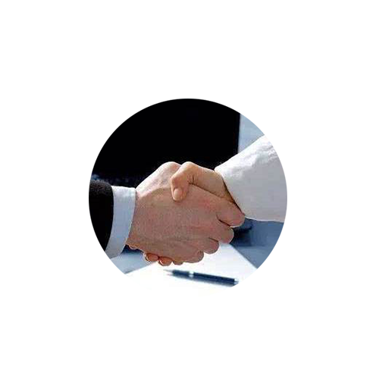
合同签订总结
沟通
礼仪
自信
与客户要好好沟通、细心、诚心实意； 保持平和的情绪、诚恳的语气
在与客户签订合同以及沟通的同时，要讲究最基本的社交礼仪，充分展示团队的精神面貌
自信是成功的基础，与客户签订合同等各种事情的商议时，要始终保持自信

Slide 11
感 谢 观 看

